Slide 1

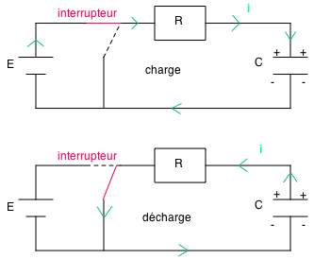
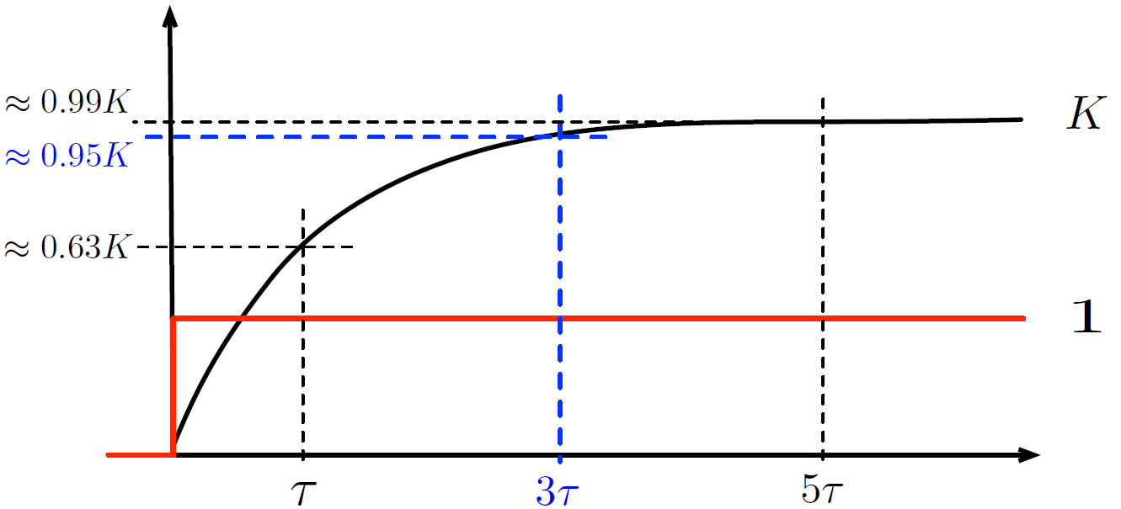
Composants de l’électronique
BUT 1 – Eln1 – Module R1-09
2. Charge et décharge d’un condensateur à travers une résistance
Jean-François LIEBAUT
Juan BRAVO
IUT GEII, université de Toulon
 : bravo@univ-tln.fr
Notes:
Mardi

Slide 2

Plan du cours
BUT 1 – Eln1
Le condensateur
Utilités du condensateur
Equations du circuit RC
  Charge
  Décharge
  Equation universelle
Exemples

Slide 3

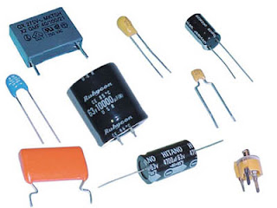

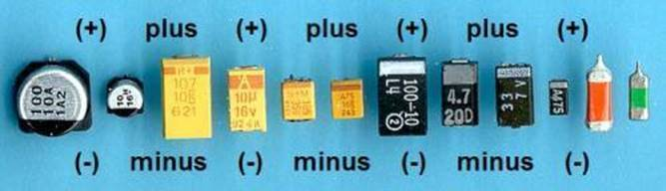
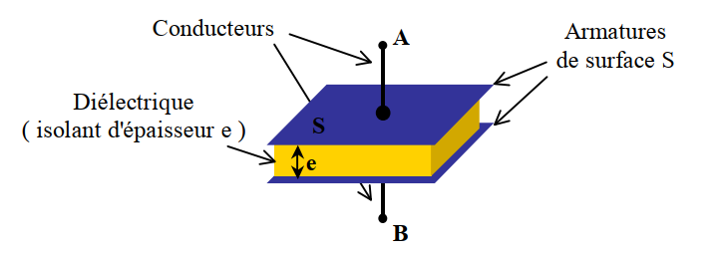

Le composant condensateur
BUT 1 – Eln1
Introduction
  Le condensateur (parfois nommé Capa) est un composant très utilisé dans les circuits électroniques.
  Le condensateur à la particularité de pouvoir stocker de l’énergie électrique lorsqu’il est soumis à une tension.
Constitution
  Deux électrodes
  Séparées par une couche de diélectrique (isolant)
  Différentes technologies suivant le diélectrique utilisé
Exemples
Equations RC
Utilités
Condensateur

Slide 4
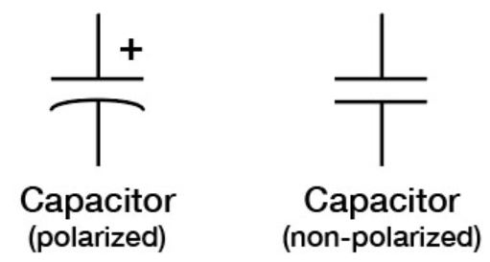
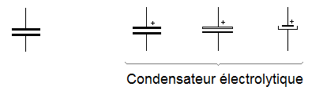
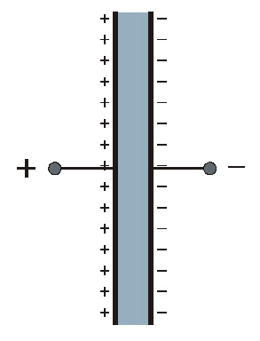
BUT 1 – Eln1
Symbole du condensateur
  Symboles
  US
Effet capacitif, capacité
  Quand on applique une tension (ddp) aux bornes du condensateur
    Création d’un champs électrique entre les deux armatures
    Stockage de charges électriques sur chaque armature
  La capacité d’un condensateur, représente sa capacité à stocker des charges
    Capacité exprimée en Farads (F, mF, μF, pF, …)
    La quantité de charges stockées s’exprime en coulombs (C).
Exemples
Equations RC
Utilités
Condensateur

Slide 5
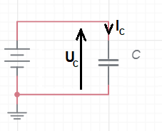
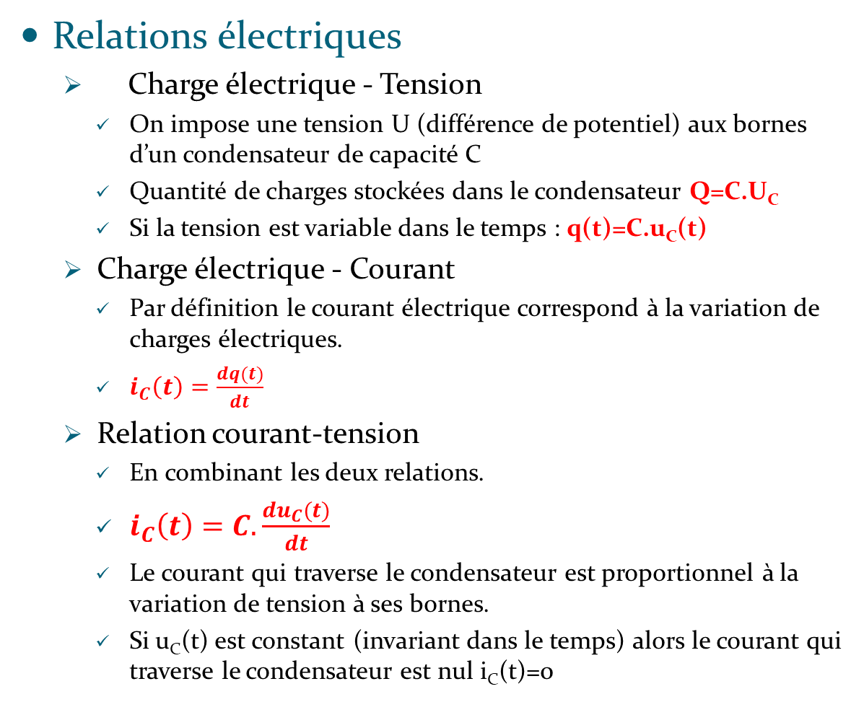
BUT 1 – Eln1
Relations électriques
  Charge électrique - Tension
    On impose une tension U (différence de potentiel) aux bornes d’un condensateur de capacité C
    Quantité de charges stockées dans le condensateur Q=C.U_{C}
    Si la tension est variable dans le temps : q(t)=C.u_{C}(t)
  Charge électrique - Courant
    Par définition le courant électrique correspond à la variation de charges électriques.
    $i_{C}\left(t\right)=\frac{dq(t)}{dt}$
  Relation courant-tension
    En combinant les deux relations.
    $i_{C}\left(t\right)=C.\frac{du_{C}(t)}{dt}$
    Le courant qui traverse le condensateur est proportionnel à la variation de tension à ses bornes.
    Si u_{C}(t) est constant (invariant dans le temps) alors le courant qui traverse le condensateur est nul i_{C}(t)=0
Exemples
Equations RC
Utilités
Condensateur

Slide 6

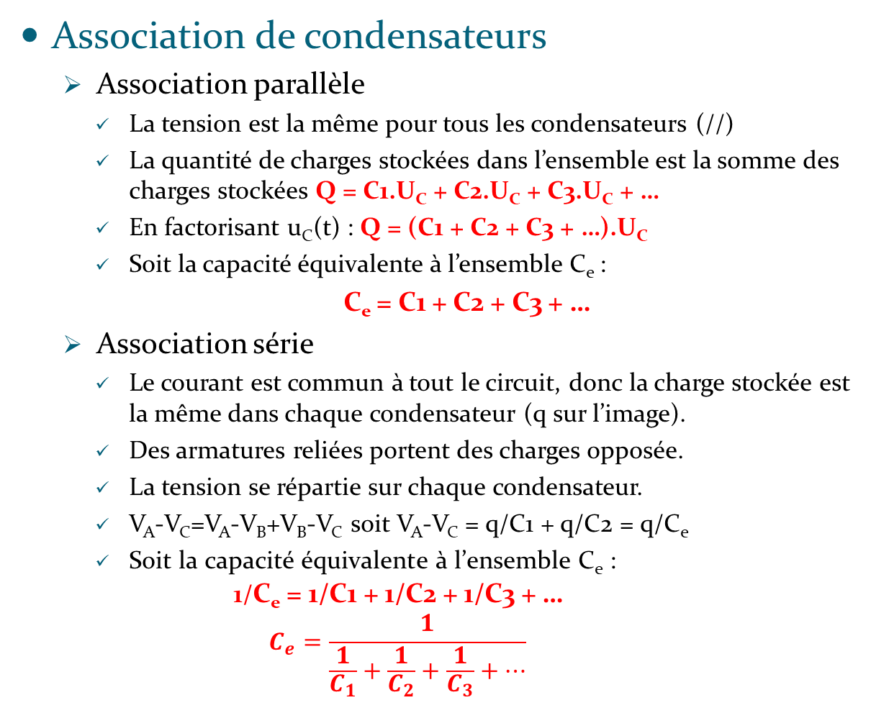
BUT 1 – Eln1
Association de condensateurs
  Association parallèle
    La tension est la même pour tous les condensateurs (//)
    La quantité de charges stockées dans l’ensemble est la somme des charges stockées Q = C1.U_{C} + C2.U_{C} + C3.U_{C} + …
    En factorisant u_{C}(t) : Q = (C1 + C2 + C3 + …).U_{C}
    Soit la capacité équivalente à l’ensemble C_{e} :
    C_{e} = C1 + C2 + C3 + …
  Association série
    Le courant est commun à tout le circuit, donc la charge stockée est la même dans chaque condensateur (q sur l’image).
    Des armatures reliées portent des charges opposée.
    La tension se répartie sur chaque condensateur.
    V_{A}-V_{C}=V_{A}-V_{B}+V_{B}-V_{C} soit V_{A}-V_{C} = q/C1 + q/C2 = q/C_{e}
    $\text{Soit} \text{la} \text{capacit}\text{é é}\text{quivalente}\text{ à }\text{l}\text{’}\text{ensemble} \text{Ce}\text{ : }$
    $$\text{1/}\text{C}\text{e}\text{ = }\text{1/}\text{C}\text{1 + 1/}\text{C}\text{2 + 1/}\text{C}\text{3 + …}$$
    $$C_{e}=\frac{1}{\frac{1}{C_{1}}+\frac{1}{C_{2}}+\frac{1}{C_{3}}+…}$$
Exemples
Equations RC
Utilités
Condensateur

Slide 7
Utilisations du condensateur
BUT 1 – Eln1
Réservoir temporaire d’énergie
  Dans les alimentations pour stabiliser la tension délivrée.
  En stockage à la place de batteries => Super condensateurs
Pour filtrer les signaux
  Pour atténuer des signaux de fréquences non désirée (par exemple du crépitement dans une enceinte)
  Pour séparer les signaux continus des signaux variables
  Pour qu’un appareil ne perturbe pas les autres
Pour le démarrage de moteurs
  Permet le démarrage du moteur électrique monophasé
Pour retarder des signaux
  Pour attendre que l’alimentation soit stabilisée avant de démarrer un circuit
  Pour créer un signal périodique (Astable)
Exemples
Equations RC
Utilités
Condensateur

Slide 8
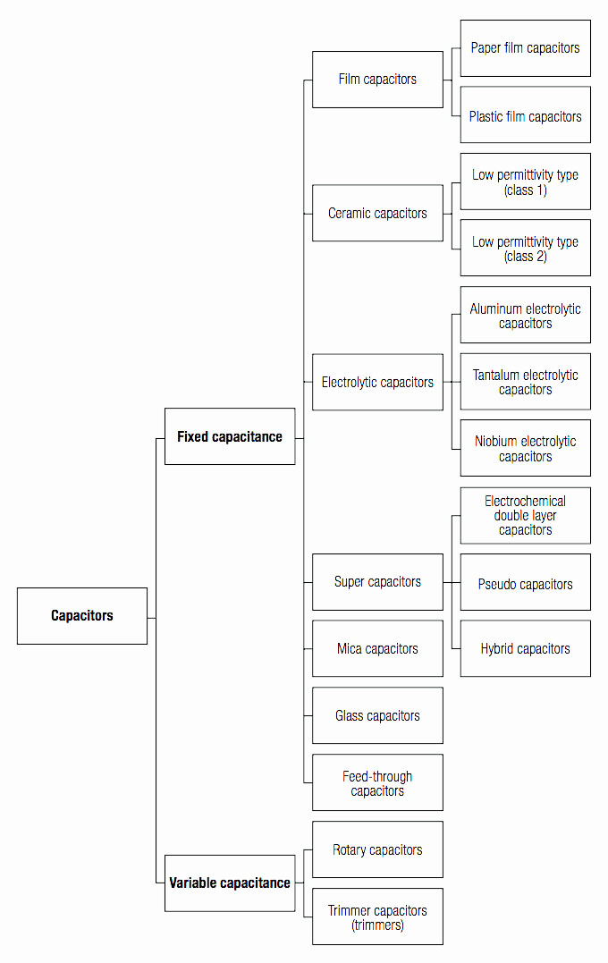
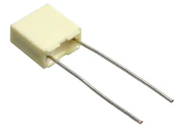
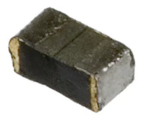
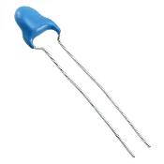
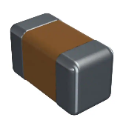
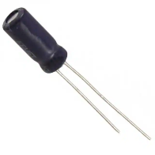
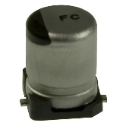
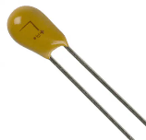
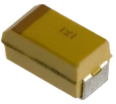
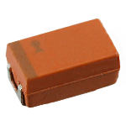
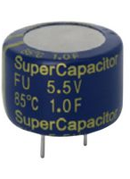
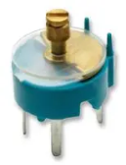
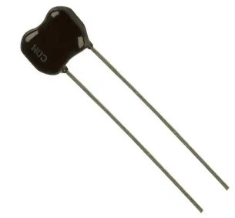
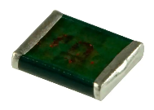
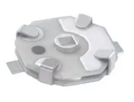
Différentes technologies
BUT 1 – Eln1
Condensateur à film
  Film plastique mince comme diélectrique (Polypropylène, Polyéthylène (PEET, PPS), ...)
  Haute tension, stable
Condensateur céramique
  Diélectrique en céramique (ex dioxyde de titane)
  Stable, faibles pertes,
Condensateur électrolytique
  Electrolyte liquide imprégné dans un papier. Polarisé.
  Aluminium, Tantale, Niobium
  Capacité élevée, haut rendement volumétrique
Condensateur mica
  Diélectrique en mica (mica d’argent)
  Précis, haute stabilité
Exemples
Equations RC
Utilités
Condensateur

Slide 9
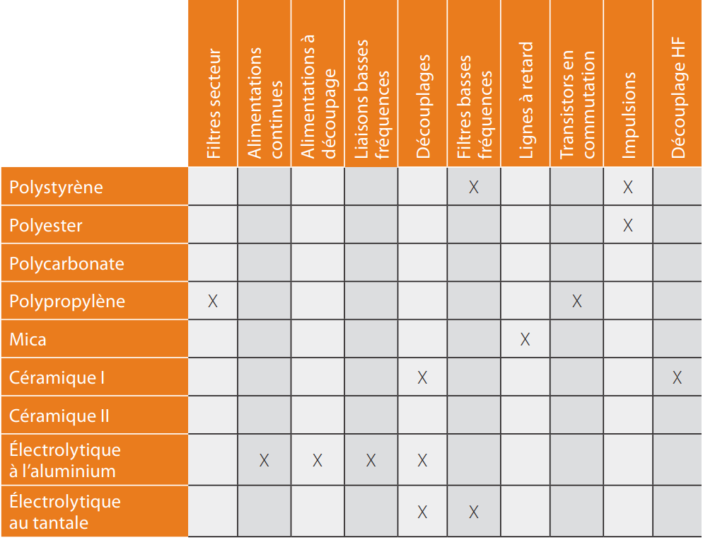
BUT 1 – Eln1
Technologie / domaine d’utilisation
Exemples
Equations RC
Utilités
Condensateur

Slide 10
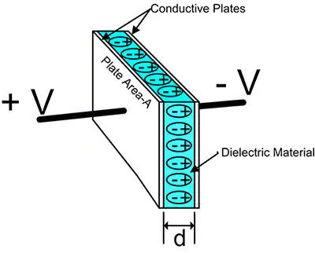
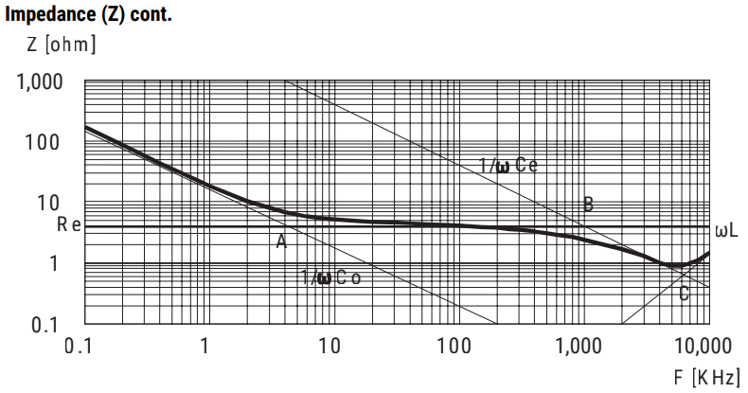
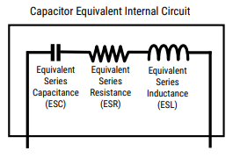
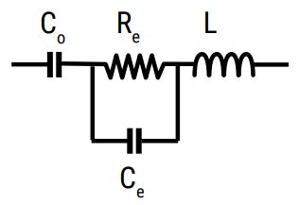
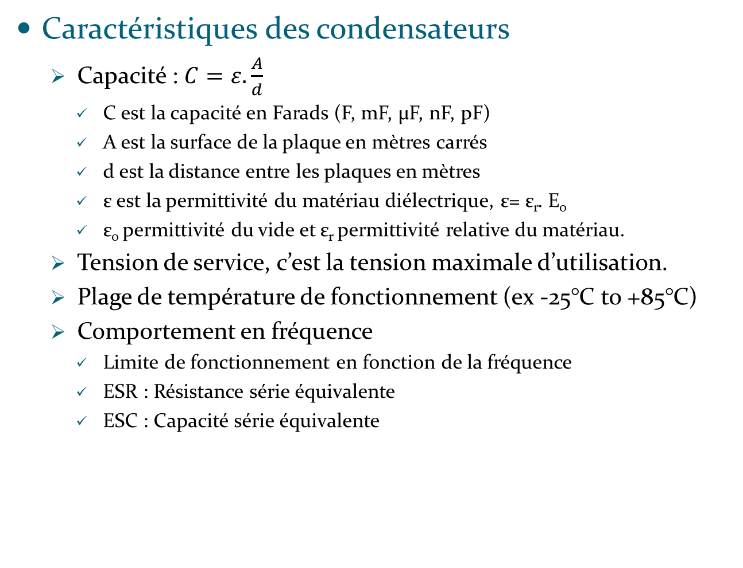
BUT 1 – Eln1
Caractéristiques des condensateurs
  Capacité : $C=ε.\frac{A}{d}$
    C est la capacité en Farads (F, mF, µF, nF, pF)
    A est la surface de la plaque en mètres carrés
    d est la distance entre les plaques en mètres
    ε est la permittivité du matériau diélectrique, ε= ε_{r}. Ε₀
    ε₀ permittivité du vide et ε_{r} permittivité relative du matériau.
  Tension de service, c’est la tension maximale d’utilisation.
  Plage de température de fonctionnement (ex -25°C to +85°C)
  Comportement en fréquence
    Limite de fonctionnement en fonction de la fréquence
    ESR : Résistance série équivalente
    ESC : Capacité série équivalente
Exemples
Equations RC
Utilités
Condensateur

Slide 11
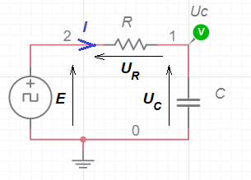
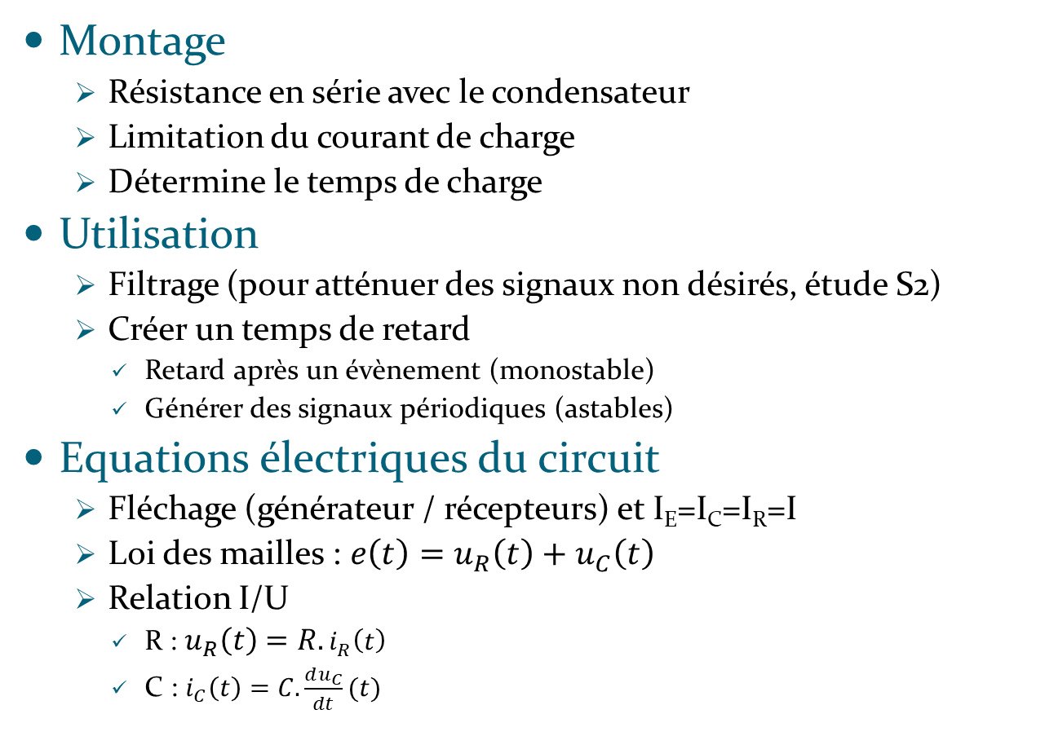
Charge et décharge du condensateur
BUT 1 – Eln1
Montage
  Résistance en série avec le condensateur
  Limitation du courant de charge
  Détermine le temps de charge
Utilisation
  Filtrage (pour atténuer des signaux non désirés, étude S2)
  Créer un temps de retard
    Retard après un évènement (monostable)
    Générer des signaux périodiques (astables)
Equations électriques du circuit
  Fléchage (générateur / récepteurs) et I_{E}=I_{C}=I_{R}=I
  Loi des mailles : $e\left(t\right)=u_{R}\left(t\right)+u_{C}\left(t\right)$
  Relation I/U
    R : $u_{R}\left(t\right)=R.i_{R}\left(t\right)$
    C : $i_{C}\left(t\right)=C.\frac{du_{C}}{dt}(t)$
Exemples
Equations RC
Utilités
Condensateur

Slide 12
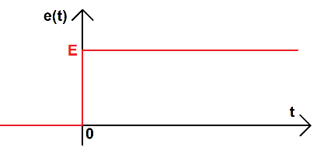
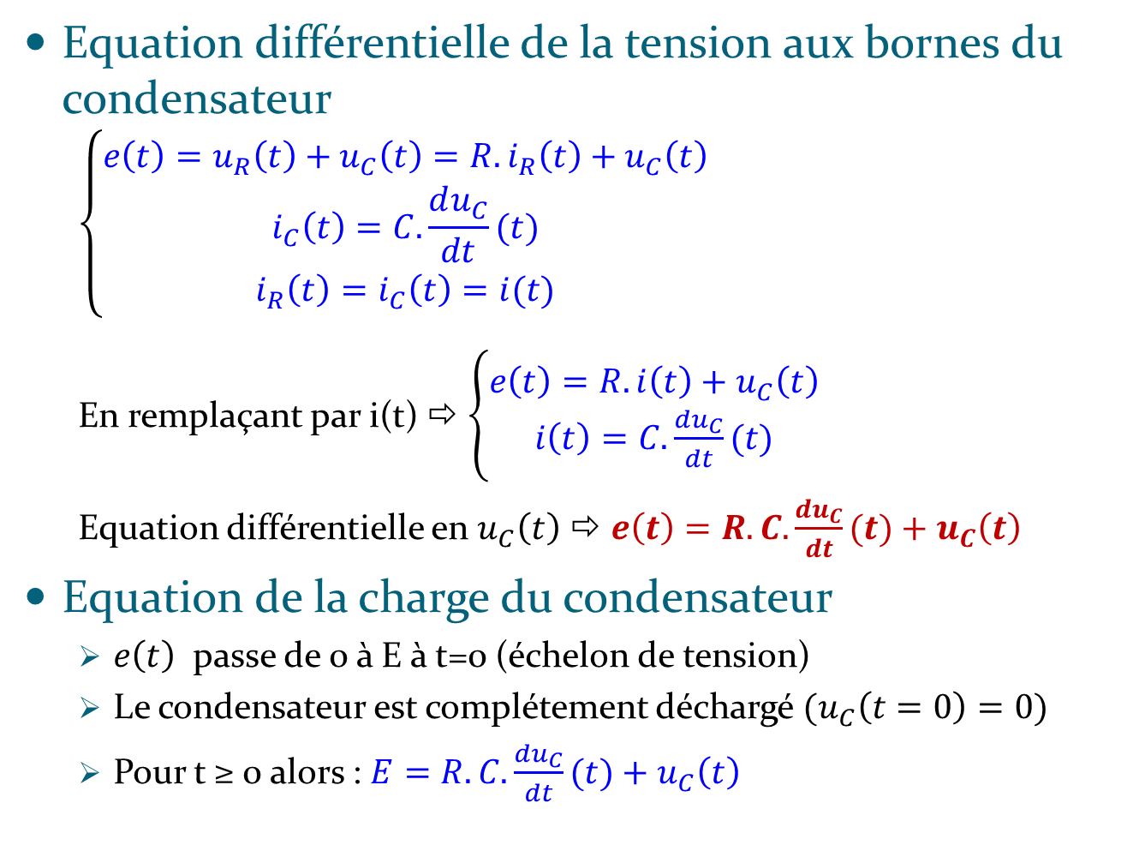
BUT 1 – Eln1
Equation différentielle de la tension aux bornes du condensateur
  $$\left\{\begin{matrix}e\left(t\right)=u_{R}\left(t\right)+u_{C}\left(t\right)=R.i_{R}\left(t\right)+u_{C}\left(t\right) \\ i_{C}\left(t\right)=C.\frac{du_{C}}{dt}(t) \\ i_{R}\left(t\right)=i_{C}\left(t\right)=i(t)\end{matrix}\right.$$
  En remplaçant par i(t) ⇨ $\left\{\begin{matrix}e\left(t\right)=R.i\left(t\right)+u_{C}\left(t\right) \\ i\left(t\right)=C.\frac{du_{C}}{dt}(t)\end{matrix}\right.$
  Equation différentielle en $u_{C}\left(t\right)$ ⇨ $e\left(t\right)=R.C.\frac{du_{C}}{dt}(t)+u_{C}\left(t\right)$
Equation de la charge du condensateur
  $e\left(t\right)$ passe de 0 à E à t=0 (échelon de tension)
  Le condensateur est complétement déchargé ${(u}_{C}\left(t=0\right)=0)$
  Pour t ≥ 0 alors : $E=R.C.\frac{du_{C}}{dt}(t)+u_{C}\left(t\right)$
Exemples
Equations RC
Utilités
Condensateur

Slide 13
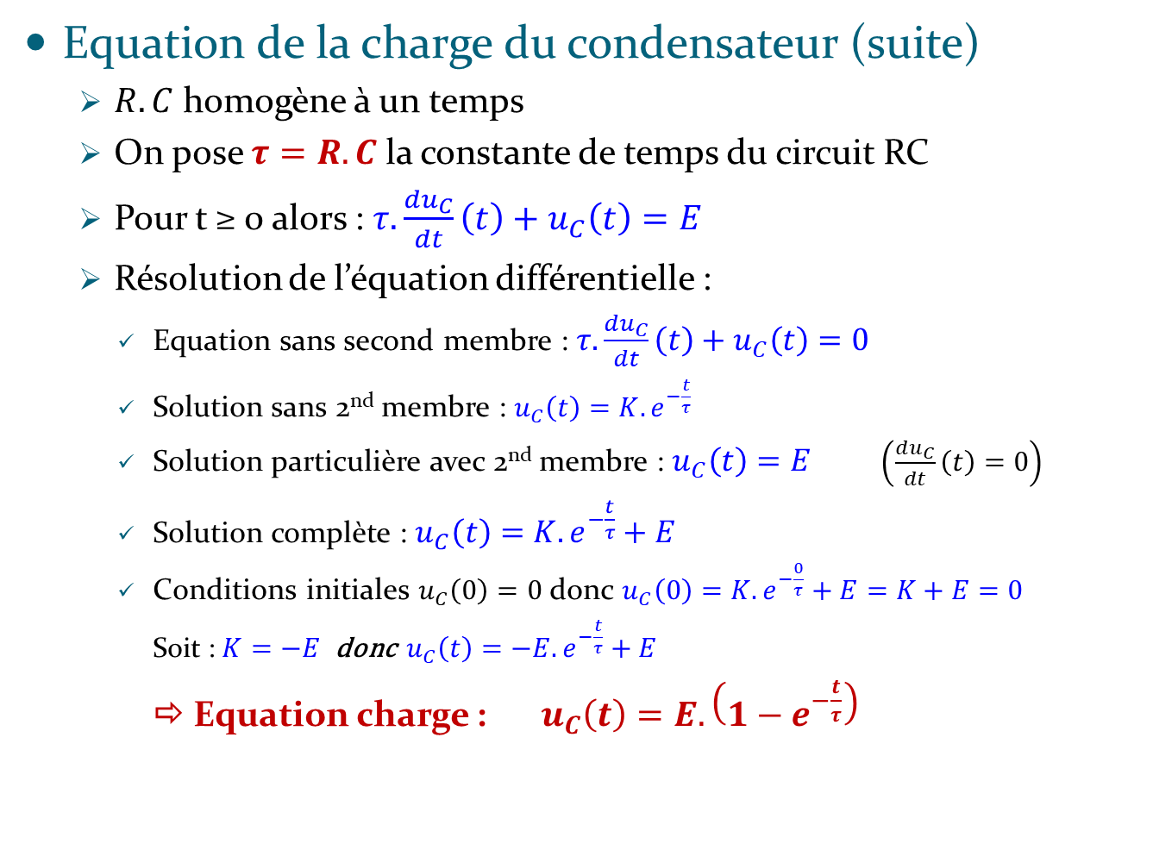
BUT 1 – Eln1
Equation de la charge du condensateur (suite)
  $R.C$ homogène à un temps
  On pose $τ=R.C$ la constante de temps du circuit RC
  Pour t ≥ 0 alors : $τ.\frac{du_{C}}{dt}\left(t\right)+u_{C}\left(t\right)=E$
  Résolution de l’équation différentielle :
    Equation sans second membre : $τ.\frac{du_{C}}{dt}\left(t\right)+u_{C}\left(t\right)=0$
    Solution sans 2nd membre : $u_{C}\left(t\right)=K.e^{−\frac{t}{τ}}$
    Solution particulière avec 2nd membre : $u_{C}\left(t\right)=E$ $\left(\frac{du_{C}}{dt}\left(t\right)=0\right)$
    Solution complète : $u_{C}\left(t\right)=K.e^{−\frac{t}{τ}}+E$
    Conditions initiales $u_{C}\left(0\right)=0$ donc $u_{C}\left(0\right)=K.e^{−\frac{0}{τ}}+E=K+E=0$
    Soit : $K=−E$ donc $u_{C}\left(t\right)=−E.e^{−\frac{t}{τ}}+E$
    ⇨ Equation charge : $u_{C}\left(t\right)=E.\left(1−e^{−\frac{t}{τ}}\right)$
Exemples
Equations RC
Utilités
Condensateur

Slide 14
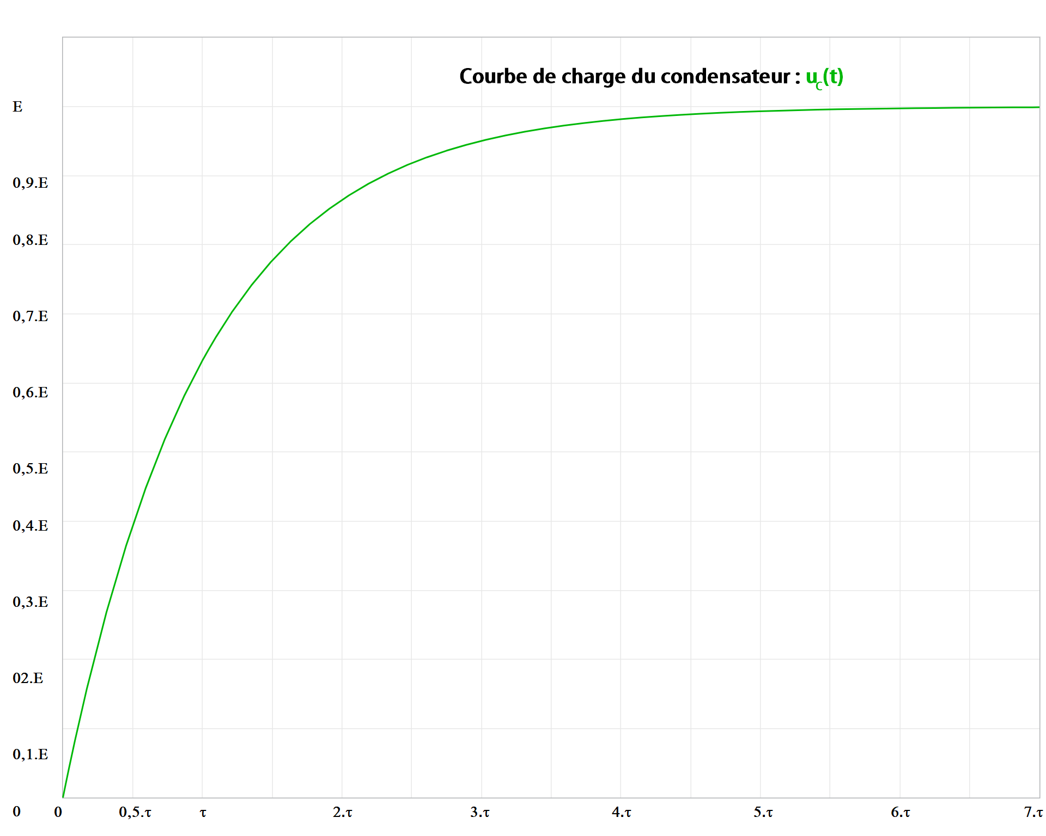
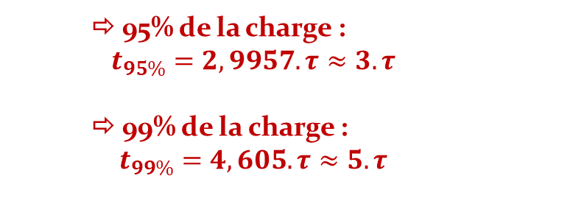
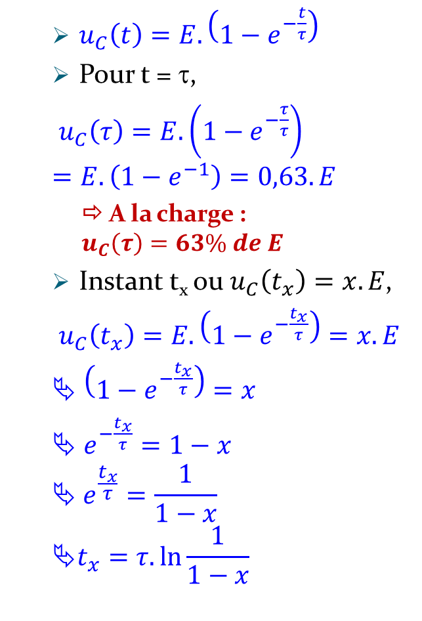
BUT 1 – Eln1
Evolution de la tension aux bornes du condensateur
  $u_{C}\left(t\right)=E.\left(1−e^{−\frac{t}{τ}}\right)$
  Pour t = τ,
  $u_{C}\left(τ\right)=E.\left(1−e^{−\frac{τ}{τ}}\right)$
  $$=E.\left(1−e^{−1}\right)=0,63.E$$
    ⇨ A la charge :
    $$u_{C}\left(τ\right)=63\% de E$$
  Instant t_{x} ou $u_{C}\left(t_{x}\right)=x.E$,
  $u_{C}\left(t_{x}\right)=E.\left(1−e^{−\frac{t_{x}}{τ}}\right)=x.E$
   $\left(1−e^{−\frac{t_{x}}{τ}}\right)=x$
   $e^{−\frac{t_{x}}{τ}}=1−x$
  $${\text{} e}^{\frac{t_{x}}{τ}}=\frac{1}{1−x}$$
  $$\text{}t_{x}=τ.\ln{\frac{1}{1−x}}$$
Exemples
0,99.E
0,95.E
0,63.E
Equations RC
Utilités
    ⇨ 95% de la charge :
    $$t_{95\%}=2,9957.τ≈3.τ$$
    ⇨ 99% de la charge :
    $$t_{99\%}=4,605.τ≈5.τ$$
Condensateur

Slide 15
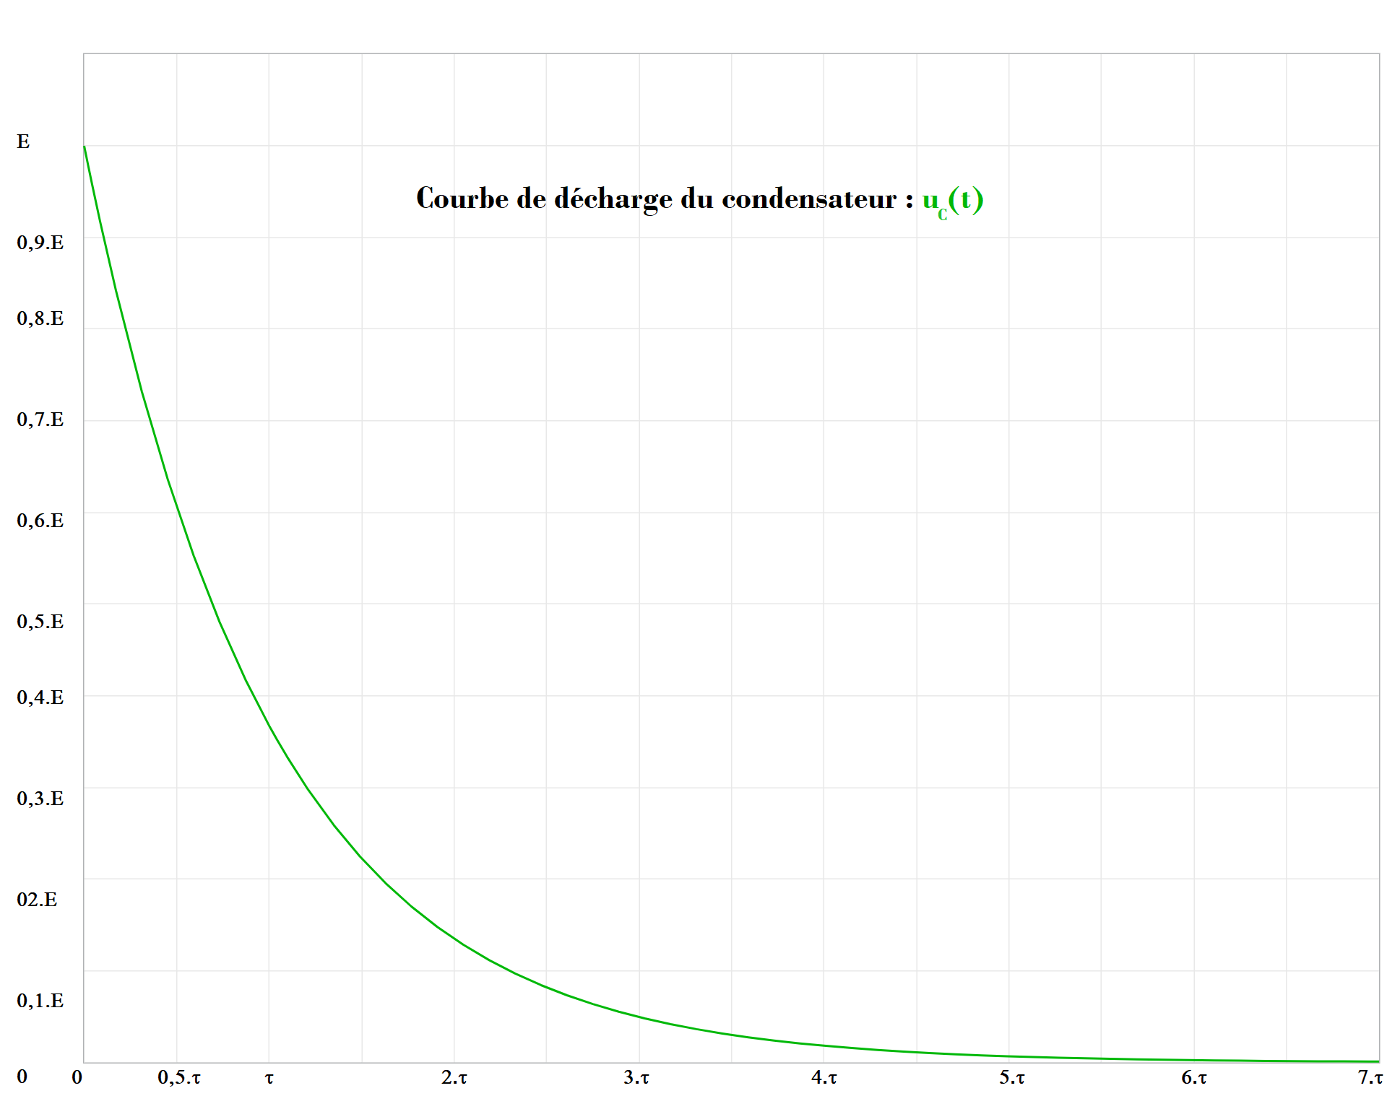
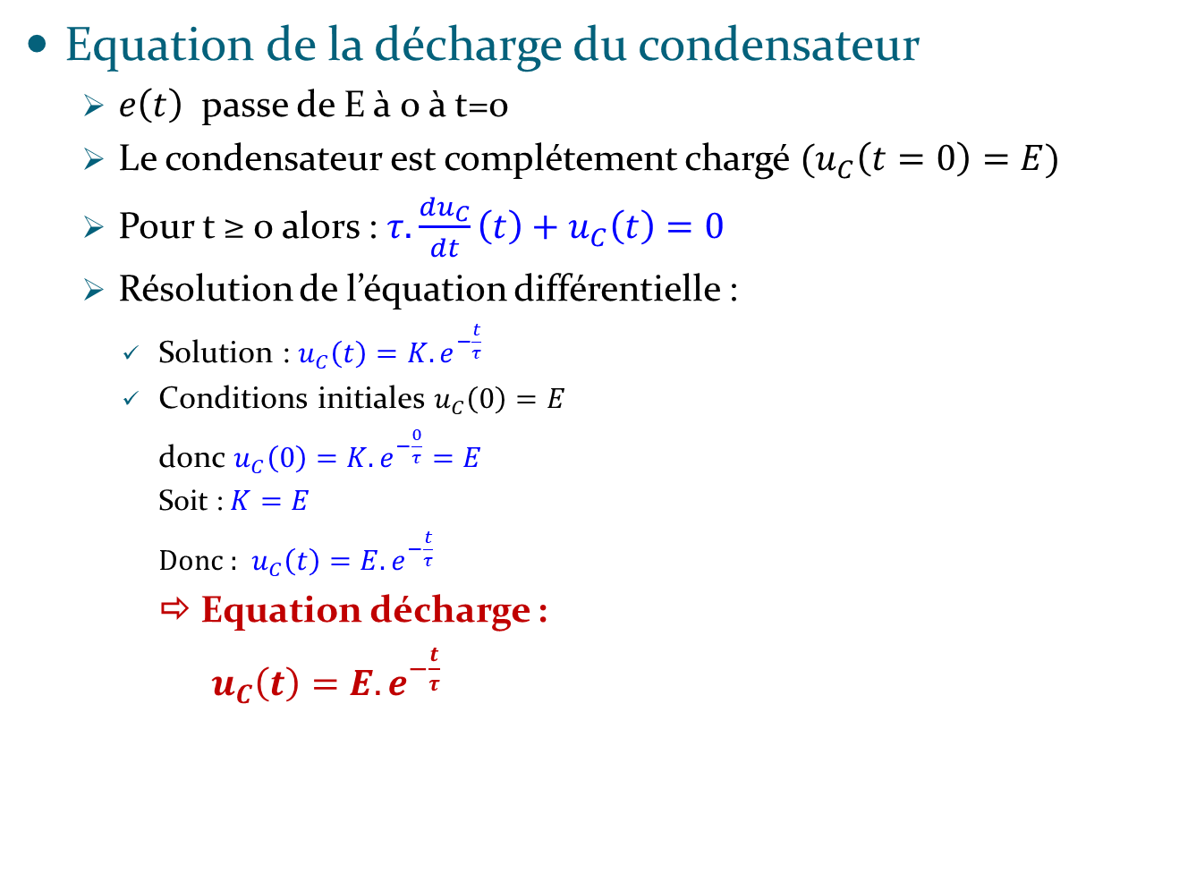
BUT 1 – Eln1
Equation de la décharge du condensateur
  $e\left(t\right)$ passe de E à 0 à t=0
  Le condensateur est complétement chargé ${(u}_{C}\left(t=0\right)=E)$
  Pour t ≥ 0 alors : $τ.\frac{du_{C}}{dt}\left(t\right)+u_{C}\left(t\right)=0$
  Résolution de l’équation différentielle :
    Solution : $u_{C}\left(t\right)=K.e^{−\frac{t}{τ}}$
    Conditions initiales $u_{C}\left(0\right)=E$
    donc $u_{C}\left(0\right)=K.e^{−\frac{0}{τ}}=E$
    Soit : $K=E$
    Donc : $u_{C}\left(t\right)=E.e^{−\frac{t}{τ}}$
    ⇨ Equation décharge :
    $u_{C}\left(t\right)=E.e^{−\frac{t}{τ}}$
Exemples
Equations RC
Utilités
Condensateur

Slide 16
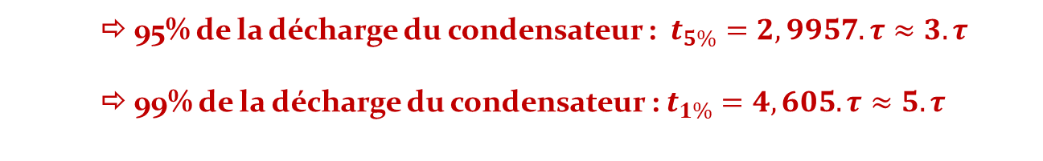
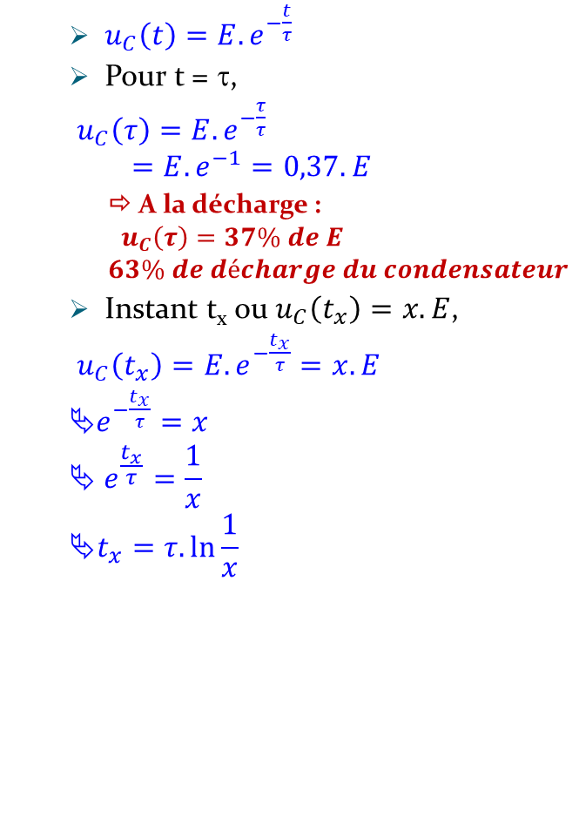
BUT 1 – Eln1
Evolution de la tension aux bornes du condensateur
  $u_{C}\left(t\right)=E.e^{−\frac{t}{τ}}$
  Pour t = τ,
  $u_{C}\left(τ\right)=E.e^{−\frac{τ}{τ}}$
  $$=E.e^{−1}=0,37.E$$
    ⇨ A la décharge :
    $$u_{C}\left(τ\right)=37\% de E$$
    $$63\% de décharge du condensateur$$
  Instant t_{x} ou $u_{C}\left(t_{x}\right)=x.E$,
  $u_{C}\left(t_{x}\right)=E.e^{−\frac{t_{x}}{τ}}=x.E$
  $e^{−\frac{t_{x}}{τ}}=x$
  $${\text{} e}^{\frac{t_{x}}{τ}}=\frac{1}{x}$$
  $$\text{}t_{x}=τ.\ln{\frac{1}{x}}$$
Exemples
Equations RC
0,37.E
Utilités
0,05.E
0,01.E
    ⇨ 95% de la décharge du condensateur : $t_{5\%}=2,9957.τ≈3.τ$
    ⇨ 99% de la décharge du condensateur : $t_{1\%}=4,605.τ≈5.τ$
Condensateur

Slide 17
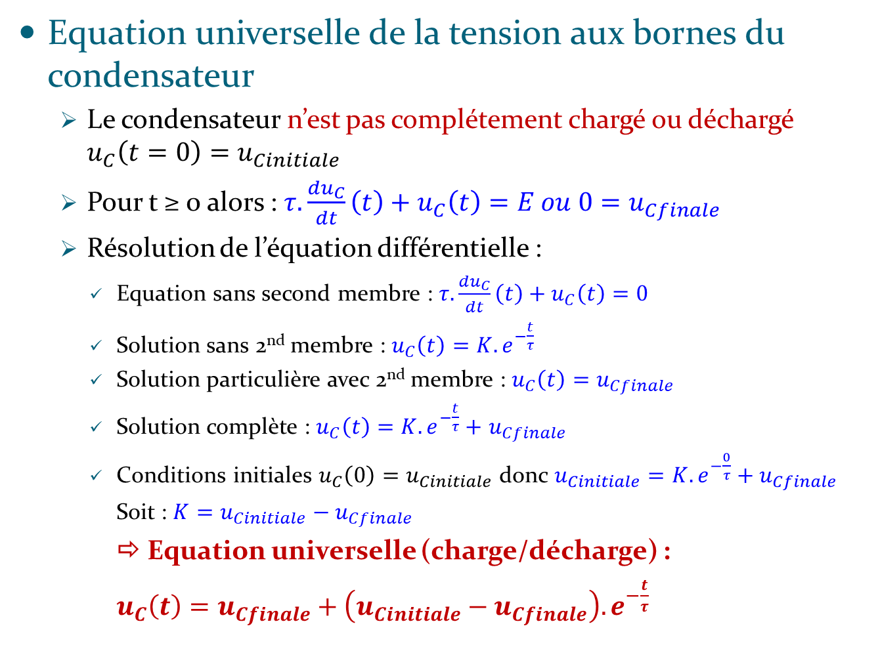
BUT 1 – Eln1
Equation universelle de la tension aux bornes du condensateur
  Le condensateur n’est pas complétement chargé ou déchargé $u_{C}\left(t=0\right)=u_{Cinitiale}$
  Pour t ≥ 0 alors : $τ.\frac{du_{C}}{dt}\left(t\right)+u_{C}\left(t\right)=E ou 0=u_{Cfinale}$
  Résolution de l’équation différentielle :
    Equation sans second membre : $τ.\frac{du_{C}}{dt}\left(t\right)+u_{C}\left(t\right)=0$
    Solution sans 2nd membre : $u_{C}\left(t\right)=K.e^{−\frac{t}{τ}}$
    Solution particulière avec 2nd membre : $u_{C}\left(t\right)=u_{Cfinale}$
    Solution complète : $u_{C}\left(t\right)=K.e^{−\frac{t}{τ}}+$ $u_{Cfinale}$
    Conditions initiales $u_{C}\left(0\right)=u_{Cinitiale}$ donc $u_{Cinitiale}=K.e^{−\frac{0}{τ}}+u_{Cfinale}$
    Soit : $K=u_{Cinitiale}−u_{Cfinale}$
    ⇨ Equation universelle (charge/décharge) :
    $u_{C}\left(t\right)=u_{Cfinale}+\left(u_{Cinitiale}−u_{Cfinale}\right).e^{−\frac{t}{τ}}$
Exemples
Equations RC
Utilités
Condensateur

Slide 18
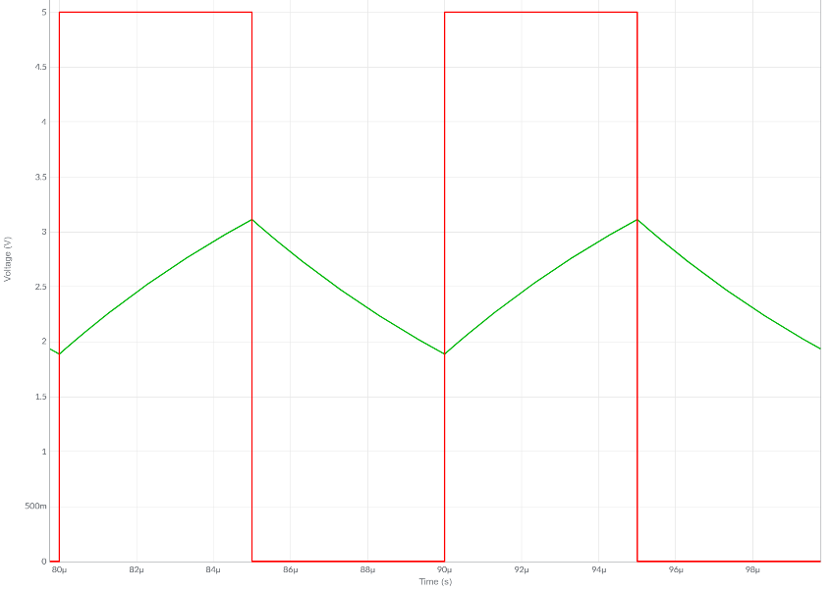
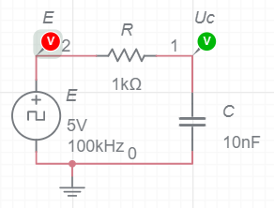
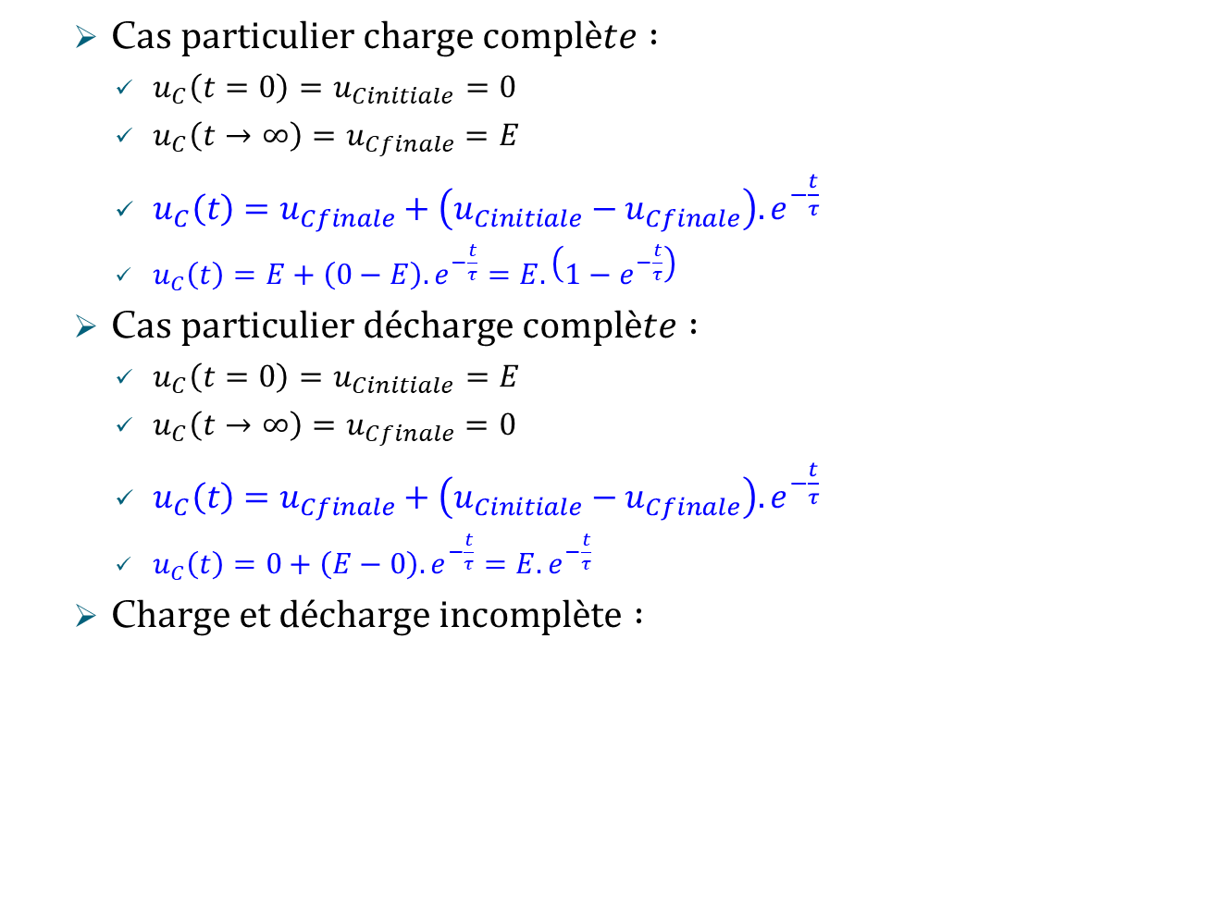
BUT 1 – Eln1
  C$as particulier charge complète :$
    $u_{C}\left(t=0\right)=u_{Cinitiale}=0$
    $u_{C}\left(t→∞\right)=u_{Cfinale}=E$
    $u_{C}\left(t\right)=u_{Cfinale}+\left(u_{Cinitiale}−u_{Cfinale}\right).e^{−\frac{t}{τ}}$
    $u_{C}\left(t\right)=E+\left(0−E\right).e^{−\frac{t}{τ}}=E.\left(1−e^{−\frac{t}{τ}}\right)$
  C$as particulier décharge complète :$
    $u_{C}\left(t=0\right)=u_{Cinitiale}=E$
    $u_{C}\left(t→∞\right)=u_{Cfinale}=0$
    $u_{C}\left(t\right)=u_{Cfinale}+\left(u_{Cinitiale}−u_{Cfinale}\right).e^{−\frac{t}{τ}}$
    $u_{C}\left(t\right)=0+\left(E−0\right).e^{−\frac{t}{τ}}=E.e^{−\frac{t}{τ}}$
  C$harge et décharge incomplète :$
Exemples
Equations RC
Utilités
Condensateur

Slide 19
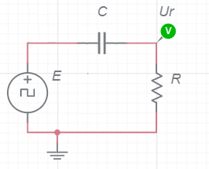
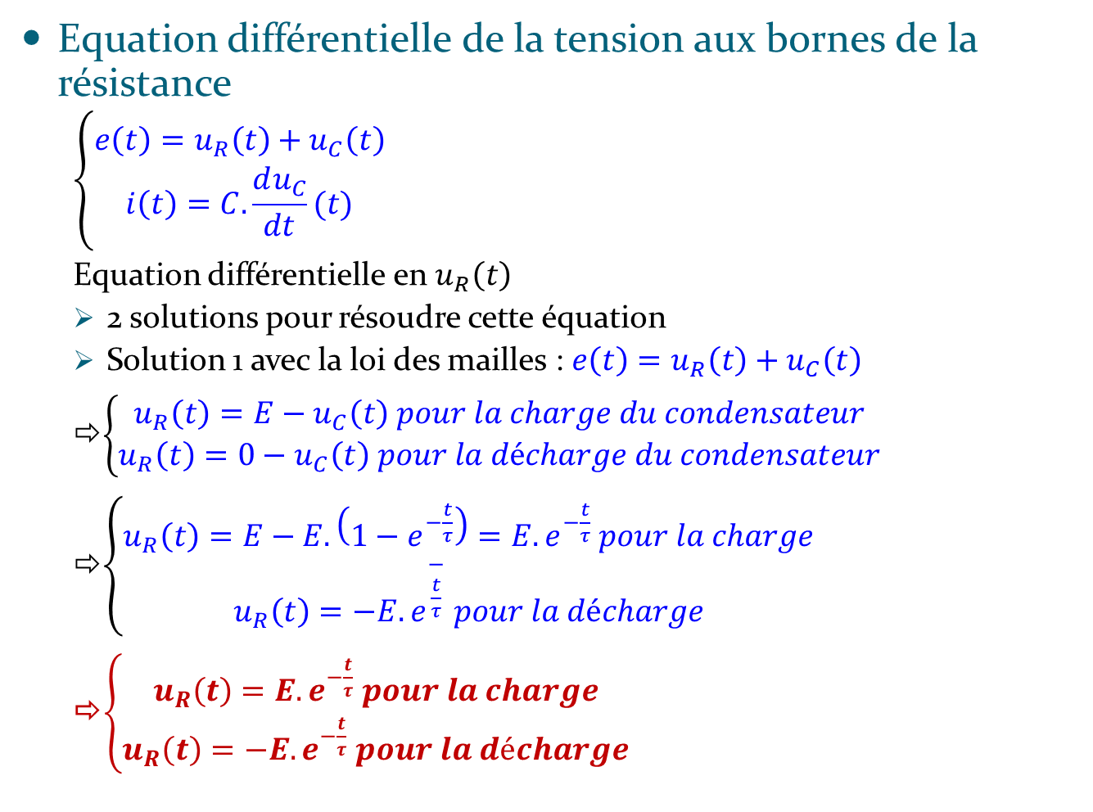
BUT 1 – Eln1
Equation différentielle de la tension aux bornes de la résistance
  $$\left\{\begin{matrix}e\left(t\right)=u_{R}\left(t\right)+u_{C}\left(t\right) \\ i\left(t\right)=C.\frac{du_{C}}{dt}(t)\end{matrix}\right.$$
  Equation différentielle en $u_{R}\left(t\right)$
  2 solutions pour résoudre cette équation
  Solution 1 avec la loi des mailles : $e\left(t\right)=u_{R}\left(t\right)+u_{C}\left(t\right)$
  ⇨$\left\{\begin{matrix}u_{R}\left(t\right)=E−u_{C}\left(t\right) pour la charge du condensateur \\ u_{R}\left(t\right)=0−u_{C}\left(t\right) pour la décharge du condensateur\end{matrix}\right.$
  ⇨$\left\{\begin{matrix}u_{R}\left(t\right)=E−E.\left(1−e^{−\frac{t}{τ}}\right)=E.e^{−\frac{t}{τ}} pour la charge \\ u_{R}\left(t\right)=−E.e^{\begin{aligned}− \\ \frac{t}{τ}\end{aligned}} pour la décharge\end{matrix}\right.$
  ⇨$\left\{\begin{matrix}u_{R}\left(t\right)=E.e^{−\frac{t}{τ}} pour la charge \\ u_{R}\left(t\right)=−E.e^{−\frac{t}{τ}} pour la décharge\end{matrix}\right.$
Exemples
u_{R}
Equations RC
Utilités
Condensateur

Slide 20

BUT 1 – Eln1
  Solution 2 : résolution de l’équation différentielle en $u_{R}\left(t\right)$
  $\left\{\begin{matrix}e\left(t\right)=u_{R}\left(t\right)+u_{C}\left(t\right) (1) \\ i\left(t\right)=C.\frac{du_{C}}{dt}\left(t\right)=\frac{u_{R}\left(t\right)}{R} (2)\end{matrix}\right.$
    ⇨ Il faut exprimer $u_{C}\left(t\right)$ en fonction de $u_{R}\left(t\right)$
  ou de sa dérivée.
    ⇨ I$ci :$ $\frac{du_{C}}{dt}\left(t\right)= \frac{u_{R}\left(t\right)}{R.C}$ il faudrait intégré ! Pas équation différentielle
    ⇨ En dérivant l’équation (1) $\left\{\begin{matrix}\frac{de}{dt}\left(t\right)=\frac{du_{R}}{dt}\left(t\right)+\frac{du_{C}}{dt}\left(t\right) \\ \frac{du_{C}}{dt}\left(t\right)=\frac{u_{R}\left(t\right)}{R.C} \end{matrix}\right.$
    e(t) est une constante (E pour la charge et 0 pour la décharge)
    ⇨ $\frac{de}{dt}\left(t\right)=0$ alors l’équation différentielle en $u_{R}\left(t\right)$ est :
    $\frac{du_{R}}{dt}\left(t\right)+\frac{u_{R}\left(t\right)}{R.C}=0$ où $u_{R}\left(t\right)+τ.\frac{du_{R}}{dt}\left(t\right)=0$
Exemples
u_{R}
Equations RC
Utilités
Condensateur

Slide 21



BUT 1 – Eln1
    ⇨ Solution de l’équation différentielle en $u_{R}\left(t\right)$ :
    $u_{R}\left(t\right)+τ.\frac{du_{R}}{dt}\left(t\right)=0$
      Solution : $u_{R}\left(t\right)=K.e^{−\frac{t}{τ}}$
      Conditions initiales :
        Pour la charge $u_{C}\left(0\right)=0$ donc $u_{R}\left(0\right)=E−0$
       $u_{R}\left(0\right)=K.e^{−\frac{0}{τ}}=E$
       $K=E$
       $u_{R}\left(t\right)=E.e^{−\frac{t}{τ}}$
        Pour la décharge $u_{C}\left(0\right)=E$ donc $u_{R}\left(0\right)=0−E$
       $u_{R}\left(0\right)=K.e^{−\frac{0}{τ}}=−E$
       $K=−E$
       $u_{R}\left(t\right)=−E.e^{−\frac{t}{τ}}$
    ⇨$\left\{\begin{matrix}u_{R}\left(t\right)=E.e^{−\frac{t}{τ}} pour la charge \\ u_{R}\left(t\right)=−E.e^{−\frac{t}{τ}} pour la décharge\end{matrix}\right.$
Exemples
u_{R}
Equations RC
Utilités
Condensateur

Slide 22


Exemples
BUT 1 – Eln1
Exemple 1 : Reset microcontrôleur
  Montage :
    Le reset du MCU est actif au niveau bas
    La résistance R sert à imposer un niveau haut sur le reset lorsque la tension d’alimentation est présente.
    On place un condensateur en série pour maintenir le reset un petit temps après l’arrivée de la tension d’alimentation.
    Le constructeur recommande une résistance de 33 kΩ.
    On suppose qu’une tension supérieure à V_{DD}/2 sur la broche reset est vu comme un niveau haut.
  On cherche à détermine la valeur à donner au condensateur pour ajouter un temps de reset de 1 ms.
Exemples
Equations RC
Utilités
Condensateur

Slide 23

BUT 1 – Eln1
  Equation de la charge du condensateur :
    $$u_{C}\left(t\right)=u_{Cfinale}+\left(u_{Cinitiale}−u_{Cfinale}\right).e^{−\frac{t}{τ}}$$
    ⇨ $u_{C}\left(t\right)=V_{DD}+\left(0−V_{DD}\right).e^{−\frac{t}{τ}}=V_{DD}.\left(1−e^{−\frac{t}{τ}}\right)$
  Calcul du retard :
    Soit t₀ le retard.
    $u_{C}\left(t_{0}\right)=\frac{V_{DD}}{2}$
      ⇨ $\frac{V_{DD}}{2}=V_{DD}.\left(1−e^{−\frac{t_{0}}{τ}}\right)$
  ⇨ $\frac{1}{2}=1−e^{−\frac{t_{0}}{τ}}$ soit $e^{−\frac{t_{0}}{τ}}=$ $\frac{1}{2}$ ou encore $e^{\frac{t_{0}}{τ}}=$ $2$
  $t_{0}=τ.\ln{2}$ soit $τ=\frac{t_{0}}{\ln{2}}=R.C$
  $C=\frac{t_{0}}{R.\ln{2}}$
    Application numérique
    $C=\frac{1.{10}^{−3}}{33.{10}^{3}.\ln{2}}=43,7.$ ${10}^{−9}$ ⇨ C=43,7 nF ⇨ 47 nF en série E12
Exemples
Equations RC
Utilités
Condensateur

Slide 24



BUT 1 – Eln1
Exemple 2 : Atténuation de la composante variable du courant
  Source de courant (I) avec :
    Une composante continue de 10 mA
    Des variations carrées à 100 Hz de +/- 1 mA
  Montage :
    La résistance R de 1 kΩ sert à obtenir une tension image du courant fourni.
    On place un condensateur de 100 μF en // sur la résistance pour limiter les ondulations dues à la composante de 100 Hz.
  On cherche à détermine l’amplitude des ondulations sur la tension de sortie du montage (U).
Exemples
Equations RC
Utilités
Condensateur

Slide 25


BUT 1 – Eln1
  Equation différentielle en u(t):
    $\left\{\begin{matrix}{i\left(t\right)=i}_{R}\left(t\right)+i_{C}\left(t\right) \\ i_{C}\left(t\right)=C.\frac{du}{dt}(t) \\ u(t)=R.i_{R}\left(t\right)\end{matrix}\right.$ ⇨ $i\left(t\right)=\frac{u(t)}{R}+C.\frac{du}{dt}(t)$
     $u\left(t\right)+RC.\frac{du}{dt}(t)=R.i\left(t\right)$
  Résolution de l’équation pour la charge du condensateur :
    Début de charge de C : On suppose qu’a t=0 i(t)passe de 9 mA à 11 mA.
    Donc R.i(t) passe de 9 V à 11 V (R=1 kΩ).
    u(t) va passer de u_{min} à u_{max} pendant la charge
    $u\left(t\right)=u_{finale}+\left(u_{initiale}−u_{finale}\right).e^{−\frac{t}{τ}}$
     $u\left(t\right)=11+\left(u_{min}−11\right).e^{−\frac{t}{τ}}$
    Fin de la charge de C : fréquence=100 Hz donc T=10 ms donc fin de la charge au bout de T/2=5 ms. Valeur atteinte : u_{max}.
    $u_{max}=11+\left(u_{min}−11\right).e^{−\frac{T}{2.τ}}$
Exemples
Equations RC
Utilités
Condensateur

Slide 26

BUT 1 – Eln1
  Résolution de l’équation pour la décharge du condensateur :
    Début décharge : On suppose qu’a t=0 i(t)passe de 11 mA à 9 mA.
    Donc R.i(t) passe de 11 V à 9 V (R=1 kΩ).
    u(t) va passer de u_{max} à u_{min} pendant la décharge
    $u\left(t\right)=u_{finale}+\left(u_{initiale}−u_{finale}\right).e^{−\frac{t}{τ}}$
     $u\left(t\right)=9+\left(u_{max}−9\right).e^{−\frac{t}{τ}}$
    Fin de la décharge de C au bout de T/2=5 ms. Valeur atteinte : u_{min}.
    $u_{min}=9+\left(u_{max}−9\right).e^{−\frac{T}{2.τ}}$
  Valeur de l’ondulation en fonction de la valeur de C :
    Ondulation Δu : $∆u=u_{max}−u_{min}$
     $∆u=11+\left(u_{min}−11\right).e^{−\frac{T}{2.τ}}−\left(9+\left(u_{max}−9\right).e^{−\frac{T}{2.τ}}\right)$
     $∆u=2+\left(u_{min}−11−\left(u_{max}−9\right)\right).e^{−\frac{T}{2.τ}}$
     $∆u=2+\left(u_{min}−u_{max}−2\right).e^{−\frac{T}{2.τ}}=2+\left(−∆u−2\right).e^{−\frac{T}{2.τ}}$
     $∆u\left(1+e^{−\frac{T}{2.τ}}\right)=2−2.$ $e^{−\frac{T}{2.τ}}$ ⇨ $∆u=2.\frac{1− e^{−\frac{T}{2.τ}}}{1+e^{−\frac{T}{2.τ}}}$
    AN : $∆u=2.\frac{1− e^{−\frac{5}{200}}}{1+e^{−\frac{5}{200}}}=25 mV$
Exemples
Equations RC
Utilités
Condensateur

